Slide 1

제조 시스템 기술 혁신 프레임워크
제조 분야 AI Agent
아키텍처 구성 및 실행 전략
바이브 코딩 개발 파이프라인, 비(非)바이브 품질 관제, MES CSV/Vector RAG 구축 및 NordAxe 프레임워크 통합 가이드
바이브 코딩 파이프라인
MES CSV & Vector RAG
NordAxe Enterprise Agent

Slide 2








제조 AI Agent 아키텍처 4대 핵심 축
PILLAR 01
PILLAR 02
PILLAR 03
PILLAR 04
바이브 코딩 표준화
레거시 소스 품질 관제
MES Batch CSV & RAG
NordAxe Agent
Spring 구조 맞춤 Inhouse 프레임워크 및 프론트/백엔드/인터페이스 3대 표준 설계서 양식 도입
Spring 범용 프레임워크 기반, 로그/Data RAG 기반 5단계 Prompt 분석을 통한 동작 무결성 검증
WO/LOT/EQP/Log 추출 Tool, 주기적 배치 CSV 변환 및 Postgres/Qdrant Vector RAG 구축
Enterprise Java 비즈니스 자산 직결, 다중 감사 Prompt Thread 및 Blue-Green 무정지 운영 지원

Slide 3



개발 단계: 바이브 코딩 프레임워크 & 표준 규범
Spring 구조적 유사성 극대화
Inhouse 프레임워크의 구조적 유사성을 Spring과 일치시켜 AI의 동작 정확도 향상 및 토큰 소모 최소화
코딩 컨벤션 & 안티패턴 정의
표준 3대 설계서 양식 체계
언어·라이브러리·비즈니스 룰 기반 컨벤션 작성 및 리소스 생성을 규제하는 안티패턴 목록 명확화
1. 프론트엔드 설계서 UI/UX 스펙 및 백엔드 연동 통신 스펙 정의
2. 백엔드 설계서 Data 처리 순서 및 프론트엔드 통신 스펙 정의
변경 이력 단위 Commit 분리
산출물의 변경 이력 단위로 commit을 분리하여 Agent가 자동 생성하도록 문서 및 컨벤션 보강
3. 인터페이스 설계서 설비 및 외부 타 시스템과의 통신 스펙 명시

Slide 4





형상 관리 브랜치 전략 & CI/CD 안전 배포
저장소 분리 & 권한 제어
feature 검증 & 회귀 처리
단계별 CI/CD 배포
•
영역 분리: 문서, 소스, 설정 저장소 각각 개별 분리 관리
•
1차 검증: feature 브랜치에서 Agent 변경 코드 결과 자체 검증
•
개발 배포: develop 소스+설정 자동 결합, 개발서버 자동 배포
•
접근 권한: 개발자·설계자·유지보수자 역할별 접근 권한 차등화
•
develop 병합: 타 시스템 연계 및 통합 테스트 수행
•
통합 테스트: 개발서버 최종 검증 완료 commit 및 설정 확정
•
안전장치: Main 브랜치 직접 커밋 차단, 승인 후 Merge 통제
•
회귀 처리: 연계 미만족 시 산출물 단계 회귀 후 feature 삭제
•
운영 배포: 검증 완료 commit 결합, master 병합 후 운영 배포

Slide 5





바이브 코딩 & CI/CD 개발 파이프라인 구성도
Inhouse 프레임워크
코딩 컨벤션
안티패턴 리스트
AI Agent 바이브 코딩 엔진
산출물 변경 이력 단위 소스코드 및 Commit 분리 자동 생성
feature Branch
develop Branch
master Branch
연계 미만족 시 산출물 단계 회귀 및 feature 브랜치 삭제
소스+설정 합쳐 개발서버 자동 배포 후 연계 테스트
검증 완료 commit + 설정 변경 승인 병합 및 Release

Slide 6



비(非)바이브 코딩 소스 품질 관제 프로세스
5단계 Prompt 기반 소스 품질 검증
Spring 범용 프레임워크 표준화
•
로그 & Data RAG 추출: MES 핵심 처리 로그 및 Data 추출 Tool 연동
바이브 코딩으로 제작되지 않은 레거시 또는 외부 개발 소스는 범용성과 제어력이 뛰어난 Spring 기반 프레임워크 구조로 제어합니다.
•
5회 연속 Prompt 검증: 추출된 로그와 RAG 데이터를 활용하여 5단계 프롬프트 기반 품질 관제 수행
•
무결성 검증: 소스코드 동작 무결성 및 시스템 연동 정합성 자동 판정
필수 강제 가이드라인
코딩 컨벤션 및 리소스 안티패턴 규칙 100% 의무 적용
•
안정성 확보: 무분별한 메모리/DB 리소스 누수 및 예외 발생 사전 차단

Slide 7
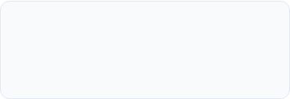
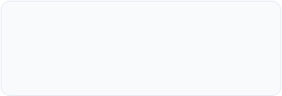



운영 AI Agent용 MES 핵심 Data & Log Tools
WO & LOT Tool
EQUIPMENT Tool
PROCESS & TRACK Tool
작업지시(WO) 상태 및 LOT 추적 데이터 추출/관제 전용 Tool
설비 가동 상태, 가동률, 파라미터 상태 데이터 실시간 추출
공정 순서, Track In/Out 이력 데이터 분석 및 병목 탐지
인터페이스 & Log 추출 전용 Tool
설비·타 시스템 통신 스펙 정의 인터페이스 및 MES 핵심 처리 Execution Log 추출 기능 연동

Slide 8





MES CSV 변환 & Vector RAG 시스템 구성도
SOURCE SYSTEMS
BATCH SERVICE
MES 핵심 DB & Log Tools
주기적 CSV 변환 저장
일반 Prompt
자동주기 Prompt (GUID)
사용자의 대화형 실시간 질의응답 및 RAG 연동 대답 생성
실행/보관 주기 제어, 시각화 차트 생성 및 이상 발생 시 Alarm 발송

Slide 9



자동주기 Prompt 관제 & 프롬프트 엔지니어링
GUID 기반 DB 메타 관리
프롬프트 엔지니어링 고도화
•
고유 식별자: 모든 자동주기 Prompt에 고유 GUID 부여하여 DB 관리
•
LLM 자체 분석: 프롬프트 구문 및 생성 응답 유효성에 대한 LLM 기반 분석
•
주기 제어: 프롬프트별 실행 주기 및 결과 데이터 보관 주기 개별 설정
•
공유 & 시각화: 공유 프롬프트 설정 및 시각화 라이브러리 차트 자동 연동
•
사용 통계 관리: 분석 모델별 호출 빈도, 성공률, 데이터 분석 유효성 통계화
•
Alarm 관제: Data 생성 시 이상 수치 감지 시 자동 Alarm 발송
•
분석 모델 발굴: 통계 지표를 바탕으로 다양한 신규 분석 모델 지속 발굴
•
선순환 개선: 사용 통계 데이터 기반 AI 프롬프트 품질 자동 개선 체계 구축

Slide 10


왜 NordAxe 프레임워크인가?
ECOSYSTEM GAP
Python 90%+ vs Java Enterprise
AI Agent 생태계의 90% 이상은 Python 기반이나, 실제 기업 Enterprise 운영 환경은 대부분 Java/C# 기반입니다.
NordAxe (AX Easy) 핵심 이점
COST EFFICIENCY
•
대규모 시스템 안정성: 파이프라인 프로토타이핑(Python)을 넘어 대규모 대용량 운영 체계(Java) 확립
Java Business 모듈 직결 재활용
기존 Java Business 모듈을 큰 변환 공수 없이 Java Agent의 Tool로 즉시 활용하여 압도적 개발 비용 절감
•
Spring AOP & SLF4J 퍼사드: Spring AOP 구조적 유사성을 유지하되, SLF4J 퍼사드 패턴 기반 계통화 Factory 제공으로 소스 품질 제어 특화
•
Legacy MES MAS 변환: SK하이닉스 M16 및 LS일렉트릭 ESS MES 채택 프레임워크 베이스로 Legacy MES를 Spring MVC MAS MES로 안정적 변환

Slide 11
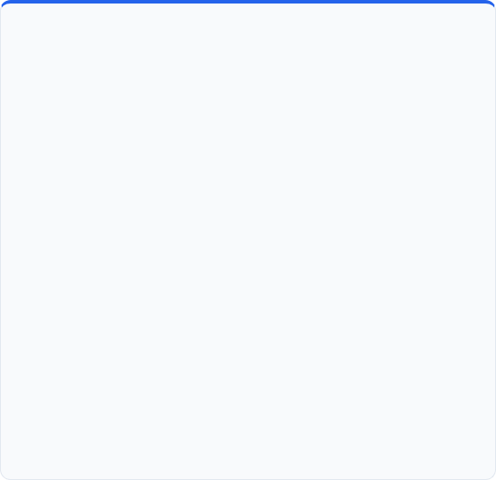

NordAxe 다중 감사 Agent & Blue-Green 무정지 운영
다중 작업 감사 Agent 체계
Blue-Green 무정지 배포 전략
•
병렬 작업 병합: 복수 AI Agent의 병렬 작업 결과를 유연하게 합산 및 정합성 검증
•
Non-stop Operation: 서비스 중단을 최소화하는 Blue-Green 배포 전략 완벽 지원
•
Async Master-Slave: 비동기 작업의 Master-Slave 관계 지정을 통한 작업 감사 Prompt Thread 구성 용이
•
Rapid Development: 비즈니스 빠른 개발 지원 및 AI Transformation Easy (AX Easy) 지원
•
감사 제어: 복잡한 제조 공정 이벤트의 다중 감사 작업 Agent 구축 극대화
•
검증된 레퍼런스: 초대형 반도체 및 에너지 MES 현장에서 입증된 고성능 지원

Slide 12

지능형 제조 AI Agent로의
성공적인 AX 전환
바이브 코딩 표준화, MES CSV/Vector RAG 구축, NordAxe Enterprise 프레임워크를 통해 제조 현장의 생산성과 품질을 혁신합니다.
Q & A / 감사합니다

